Slide 1
悠遊園一日遊
兒童新樂

Slide 2
行程規劃
7:30到校
8:00出發
幸服碰碰車
轉轉咖啡杯
小飛龍
巡弋飛椅
宇宙迴旋
星空小飛碟
尋寶船
14：30集合
摩天輪
叢林吼吼樹屋

Slide 3
票價
票種 | 門票【適用紙本五倍券及數位五倍券】 |  |  | 園區自營遊樂設施 （每項每次） | 委外小型遊樂設施 （每項每次） | 小小水樂園 (夏季開放) （每次）
 | 全票 | 優待票 (5折) | 團體票 (7折)
票價 (元，含稅) | 30 | 15 | 30人 以上 | 30 (7項) | 50-80 | 50
 |  |  |  | 20 (8項)

Slide 4

宇宙迴旋
以八大行星繞行太陽旋轉為主題的輻射飛椅，座椅以各行星彩繪為造型，旋轉時之離心力，如置身於銀河中神祕氛圍!

Slide 5
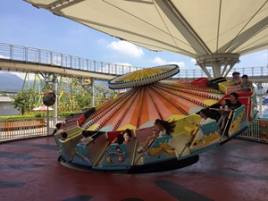
小飛龍
舊有龍鳳船的改良版，以四條可愛飛龍相互追逐為主題之傾斜轉盤可360度旋轉，更好玩更刺激。

Slide 6

兒童新樂園微電影

Slide 7
資料來源
兒童新樂園https://www.tcap.taipei/cp.aspx?n=47ACB89D0033536A

